Slide 1


Slide 2
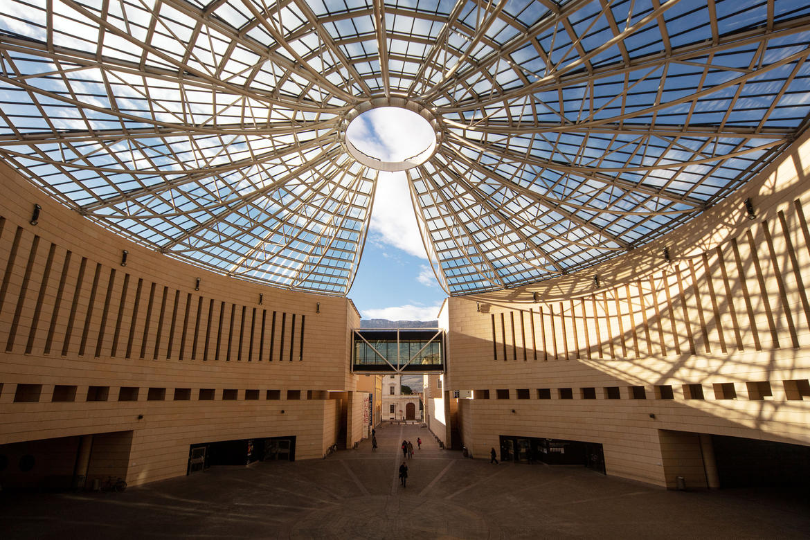
Mart-Muzeum Sztuki Współczesnej i Nowoczesnej w Rovereto i Trydencie

Slide 3
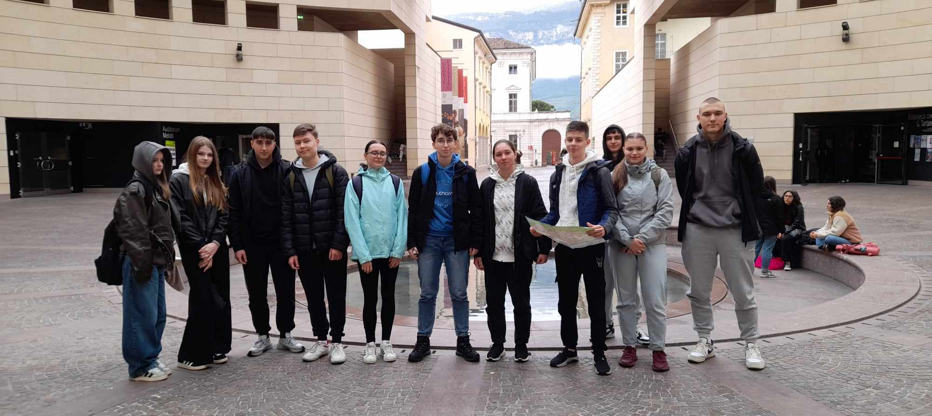
Kolekcja stała zawiera ponad 20 000 dzieł sztuki, w tym obrazy, rysunki, grafiki i rzeźby.

Slide 4

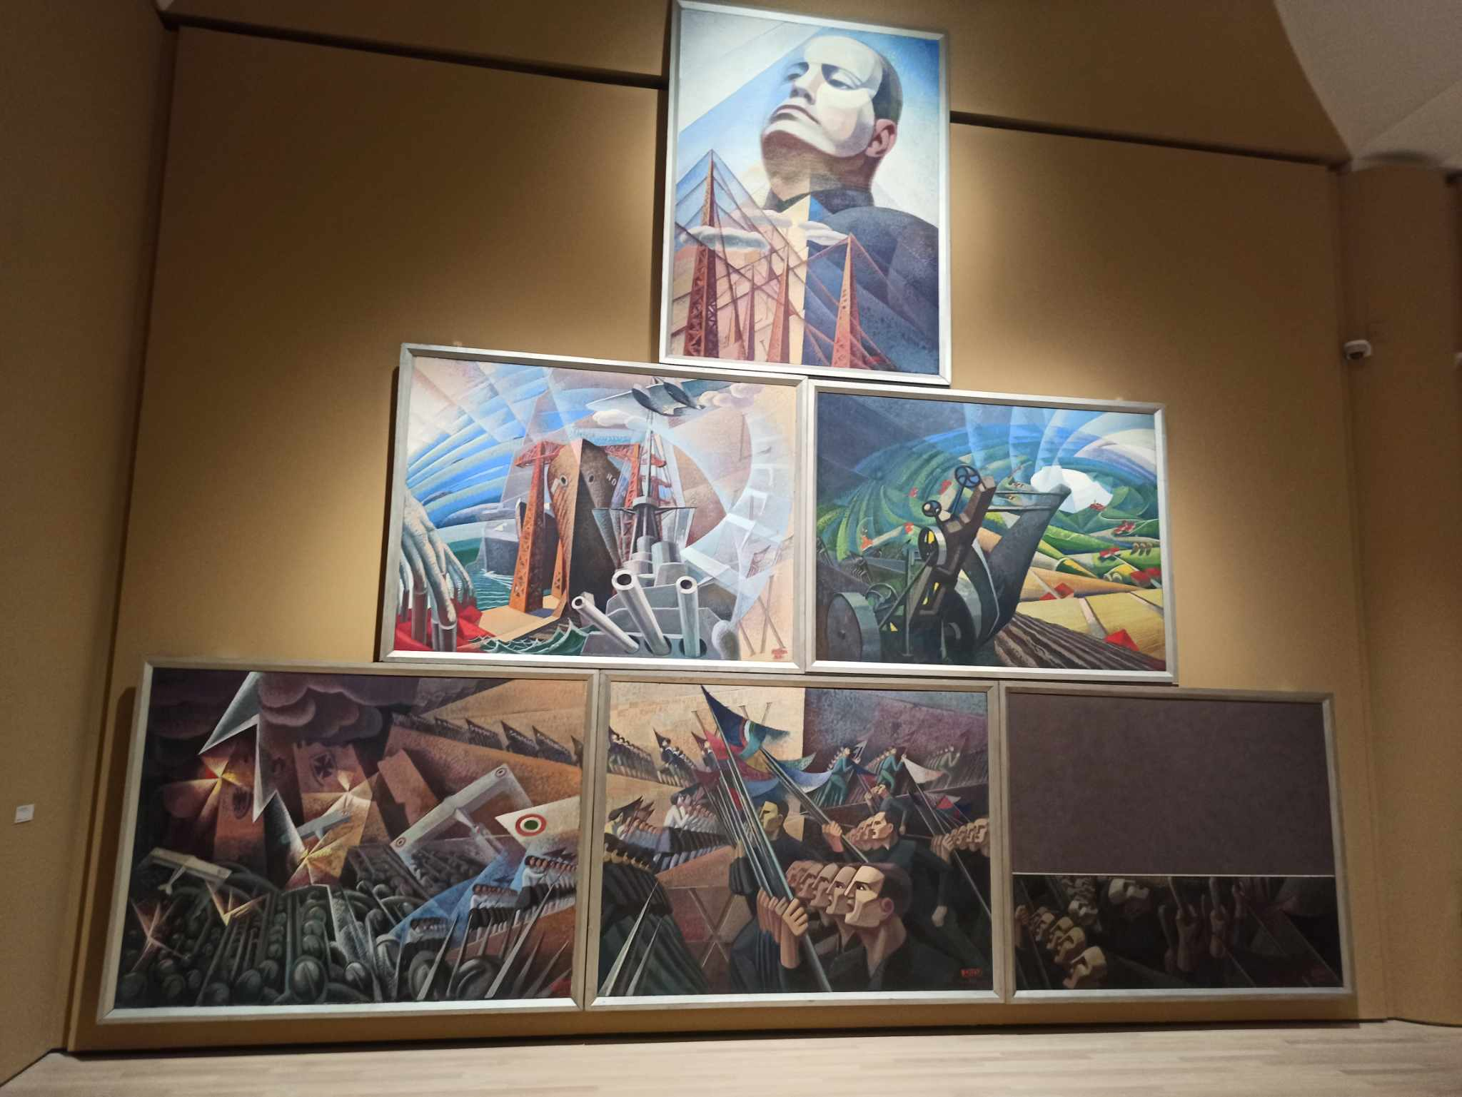
W Mart można zobaczyć największe arcydzieła włoskiej sztuki XX wieku.

Slide 5
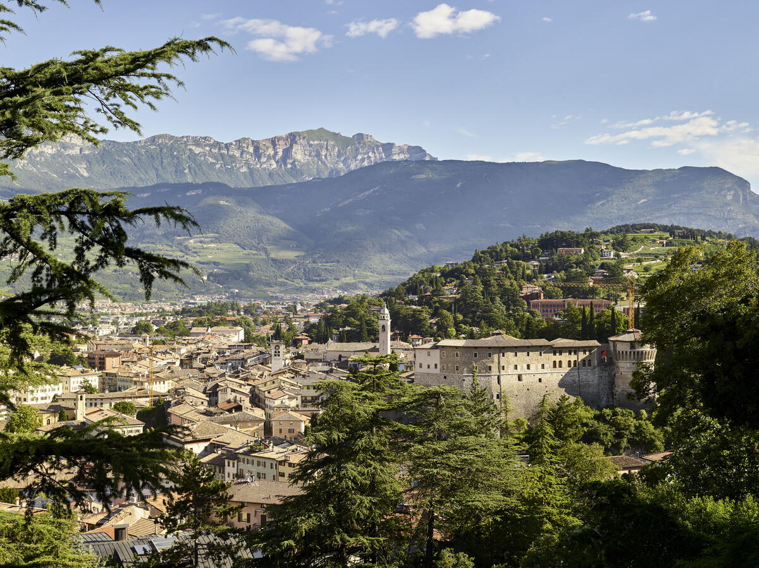
ROVERETO

